Slide 1
Proiect individual in cadrul cursului Software Development Academy -AI Engineering
Predicția rezultatului final al unui meci de fotbal
Grupa AIRemoteRO4
Cursant HOHA V. Gheorghiță

Slide 2
Scurta descriere ; Librarii si environment-uri folosite
Pe baza rezultatelor si a statisticilor meciurilor anterior disputate se incearca realizarea unei predictii a rezultatului final al unui meci de fotbal folosind algoritmi Machine Learning
Atat timp cat rezultatele obtinute au o precizie relativ scazuta (~60%) si totodata fara o strategie de pariere potrivita, proiectul ramane in zona de hobby
La implementarea proiectului au fost folosite limbajele de programare Python și PHP
S-a folosit mediul de dezvoltare VSCode
Librarii python :
  Python 3.12.9
  Keras 3.11.3 (NN)
  Catboost 1.2.8 (CatBoostClassifier) este definit modelul CatBoost
  Sklearn 1.7.2 (DecisionTreeClassifier) este definit modelul DecisionTree
  Pandas 2.3.2 manipularea datelor; procesarea tabelelor(Dataframe)
  Numpy 2.3.3 calcul numeric rapid
  Matplotlib 3.10.6 grafice
  Seaborn 0.13.2 grafice
  Mlflow 3.3.2 track pe training modele
  Mysql.connector 2.2.9 conector cu MySqlDatabase
  Joblib 1.5.2 permite salvarea/incarcarea modelelor
  my_classes 1.0.0 construieste un Dataframe din MySQL Table
  Venv (din Python)

Slide 3
Dataset
Sursa datasetului este https://footystats.org/ care ofera un serviciu (contra cost) pentru actualizarea meciurilor viitoare sau actualizarea statisticilor meciurilor disputate.
Actualizarea se realizeaza cu ajutorul a doua scripturi php
  Un script pentru actualizarea ligilor disponibile la sursa online (aproximativ 10300, iar numarul creste mereu) ; urmeaza o etapa in care se modifica (deocamdata manual) campul download corespunzator ligii pentru care se doreste ca meciurile sa fie adaugate in dataset
  un script care extrage dintr-o lista de ligi (pe cele cu download=1), meciurile din liga si din sezonul corespunzator. Se extrage intreg setul de meciuri într-un fișier json care se prelucrează și se adaugă/actualizează intr-o bază de date mysql
Baza de date (datasetul) contine 34 de ligi (superioare) din 30 de tari din intervalul 2013 – 2025 (prezent); la data de 02.12.2025 existau in baza de date 112391 inregistrari
Pentru utilizarea facila in algoritmii ML s-a impementat clasa MyDataFrame cu ajutorul careia se preiau parametri (in constructor) referitor la perioada (de antrenare a modelului) si liga si se returneaza un dataframe cu inregistrarile corespunzatoare
  Avantaje directe : modificarea intr-un singur loc a coloanelor feature pe baza carora algoritmii de ML prezic rezultatul; manipularea datelor facila (crearea de noi coloane feature pe baza unora initial existente intr-un)

Slide 4
Dataset preprocessing
Actiuni de feature engineering:
Asupra bazei de date direct :
Verificat valoarea cotelor (introduse eronat sau outlayere) >50 ; sterse din Mysql (cam 200 inreg)
Prin feature engineering:
Modulul python “update_clasament.py” actualizeaza urmatoarele campuri direct in baza de date inaintea momentului desfasurarii jocului (fara a se tine cont de rezultatul final; rezultatul final va fi actualizat la urmatorul update, odata cu disponibilitatea lui pe footystats.org:
Numarul de puncte al echipei (pentru stabilirea locului in clasament), puncte realizate acasa/in deplasare
Locul in clasament in momentul desfasurarii meciului
Numarul de goluri inscrise acasa/in deplasare
Forma echipei in ultimele 5 meciuri (sau oricare alt numar de meciuri)
Alte statistici disponibile pe footystats.org care precum : atacuri, atacuri periculoase, faulturi, posesie, suturi, suturi pe poarta, cornere, offsideuri ; nu toate pot contribui la predictia rezultatului final al meciului, existand posibilitatea ridicarii complexitatii modelului, dar fiind utile si necesare in predictia altor evenimente dintr-un meci de fotbal (nr de cornere, offsideuri, posesie, etc)
Un indicator bun este nr de goluri inscrise, primite in ultimele 3 meciuri

Slide 5
Modulul update_clasament.py
Actualizarea campurilor “htranking” si “atranking” (locurile in clasament ale echipelor gazda si oaspete, inainte de disputarea meciului
structuri de date folosite :
  Clasament = {}
  d1 = { "gm1":0, "gm2":0, "gp1":0, "gp2":0, "coef1":[], "coef2":[], "played1":0, "played2":0, "ranking":0, "points":0, "shotsontarget_a":0, "shotsofftarget_a":0, "fouls_a":0, "possession_a":0, "dangerousattacks_a":0, "attacks_a":0, "corners_a":0, "offsides_a":0 }
Selectarea inregistrarilor din baza de date dintr-o anumita liga si un anumit sezon, ordonate dupa data disputarii jocului
Parcurgerea in ordine cronologica si actualizarea dictionarului d1 corespunzator unei echipe (exemplu de accesare: clasament[‘TeamA’][‘played1’] ; accesarea prin numele cheii facilitata de tipul de cursor asociat cu baza de date care transforma numele campurilor in chei mycursor = mydb.cursor(dictionary=True) )
Ordonarea dictionarului Clasament dupa cheia dictionarului d1 [‘points’] (eventual si dupa goluri marcate)
Actualizarea in baza de date a caracteristicilor nou calculate (ranking, gm1,gm2...etc)
Rularea modulului update_clasament si update_pi_rating trebuie efectuata de fiecare data dupa o actualizare a meciurilor care urmeaza sa se desfasoare

Slide 6
Sistemul Pi RATING
(creat in anul 2012 de ANTHONY C. CONSTANTINOU , NORMAN E. FENTON)
Pi-Rating un sistem folosit în analiza sportivă pentru a estima forța reală și forma actuală a unei echipe, pe baza golurilor marcate și primite. Este un indicator folosit în modele statistice și în bettingul profesionist.
Este un rating dinamic, o metodă de a transforma golurile marcate/primite într-un rating numeric de formă si care:
se actualizează după fiecare meci
crește dacă echipa joacă mai bine decât se aștepta
scade dacă joacă mai slab decât se aștepta
ia în calcul forța adversarului
folosește scorul, nu doar rezultatul (1X2)
ia în calcul cât de puternic a fost adversarul
victoria 4–0 cu un adversar slab nu valorează cât o victorie 1–0 cu unul puternic
poate prezice mai bine golurile așteptate pe termen scurt
este stabil, dar sensibil la schimbări în formă
Formula de baza :
Pi_new = Pi_old + K * (GOALS_actual − GOALS_expected)
*) GOALS_expected_teamA = avg_goals * 10^(ratingA − ratingB)
Unde
K = coeficient de sensibilitate (0.1–0.3 de obicei)
GOALS_expected = câte goluri ar fi trebuit să marcheze echipa conform ratingului
GOALS_actual = golurile reale din meci

Slide 7
Stabilirea coloanelor feature
Coloanele feature dupa care se vor calcula predictiile sunt cele in legatura cu performanta echipelor, dar si unele care pot da un anumit grad de omogenitate rezultateor (un anume campionat). Comparatie pentru esantionul X_TEST cu meciurile din dataset din toti anii sau din ultimii X
country_cat – tara de unde apartine divizia
divizia_cat – divizia in care se joaca meciul (utila! Aduce un plus de precizie NN 0.4907 → 04943)
B365H,B365D,B365A cotele pentru gazde, egalitate si oapseti inainte de meci utile pe precizia pe gazde si oaspeti (NN H 0.49→0.52 A 0.60→0.61) (CB H 0.607→ 0.642 A 0.469 →0.504) desi cotele sunt parerea bookmakerilor si pot influenta si negativ in unele cazuri, dar overall aduc un plus de preciie)
HomeTeamCat, AwayTeamCat transformarea numelui echipei in categorie (CB H D A cu valori in plus de aprox 0.0066; NN H D A cu valori foarte mici in plus sau in minus ;)
HTGML3, HTGPL3, ATGML3, ATGPL3 (Goluri marcate in ultimele 3 meciuri HT si AT) (preciziile nesemnificativ schimbate)
HTPOINTS, ATPOINTS daca nu sunt tratate ca time series atunci intervin negativ in precizie
HTRANKING, ATRANKING intervin nesemnificativ in predictie
HPIRATING1, HPIRATING2, APIRATING1, APIRATING2 ratingurile echipelor gazda si oaspete acas si in deplasare
HTCOEF1, ATCOEF1 reprezinta numarul de puncte ale echipelor gazda si oaspete in ultimele 5 meciuri disputate (include acasa si deplasare)
HT_DANGEROUSATTACKS, AT_DANGEROUSATTACKS, HT_ATTACKS, AT_ATTACKS, HT_SHOTSONTARGET, AT_SHOTSONTARGET, HT_SHOTSOFFTARGET, AT_SHOTSOFFTARGET nu vor fi disponibile pentru jocurile nedisputate astfel incat trebuie sa folosim mediile pe meci (oricum media este un indicator mai bun fata de valoarea discreta)
HT_DANGEROUSATTACKS_A, AT_DANGEROUSATTACKS_A, HT_ATTACKS_A, AT_ATTACKS_A sunt mediile atacurilor si atacurilor periciloase ale echipelor gazda si oaspete din sezonul curent
HT_SHOTSONTARGET_A, AT_SHOTSONTARGET_A, HT_SHOTSOFFTARGET_A, AT_SHOTSOFFTARGET_A sunt mediile suturilor spre poarta si pe poarta ale echipelor gazda si opaspete in sezonul curent
HTRANKING, ATRANKING locul in clasament al ecipei gazda si respectiv oaspete in sezonul respectiv

Slide 8
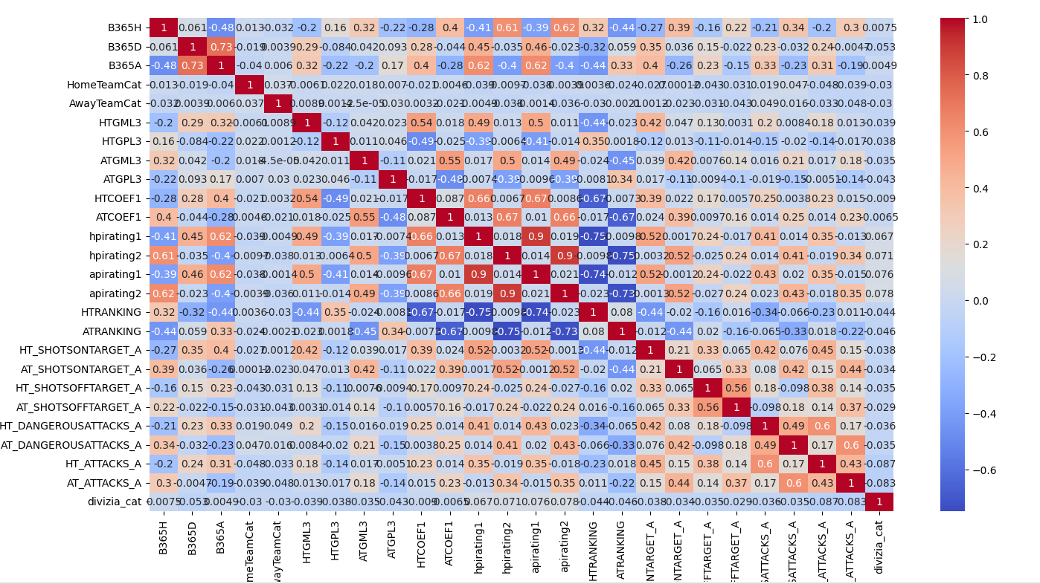
Matricea de corelatii
Matricea de corelații este un tabel care arată cât de puternic și în ce direcție se leagă fiecare feature (coloană) de celelalte feature-uri dintr-un DataFrame (+1 → corelație pozitivă perfectă (când una crește, cealaltă crește exact proporționa ; –1→ corelație negativă perfectă (când una crește, cealaltă scade proporțional)l)

Slide 9
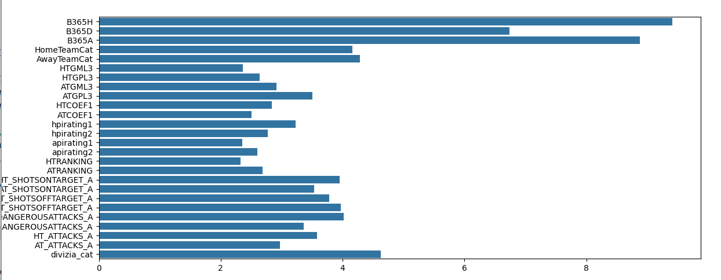
Importanta coloanelor features
Graficul de mai jos indica proportia in care fiecare coloana feature intevine in calculul predictiei. Se observa ca intr-adevar cotele sunt cele care indica in mare parte castigatoarea unui meci, ele fiind deja calculate de bookmakeri si pe baza celorlalte coloane (pe langa alti factori)

Slide 10
ML DL Neuronal Network
Reteaua Neuronala este definita de 3 hidden layere si un output layer cu activare softmax (folosita la clasificarea multiclasa) [x,y,z] (x+y+z=1, x,y,z<1)
model = Sequential([ Dense(units=64, activation='relu', input_shape=(X_train.shape[1],)),
Dense(units=32,activation='relu'),
Dense(units=16,activation='relu'),
Dense(units=3, activation='softmax') ])
Hyperparametri
batch_size= 16 (cu 32 e mai bine) (cate exemple din setul de antrenare sunt procesate inainte ca reteaua sa-si actualizeze weights-urile)
Epochs = 5 (treceri complete prin setul de antrenare)
learning_rate=0.001 (rata de invatare weights = weights – learning_rate * gradient)
class_weights = compute_class_weight( class_weight='balanced', classes=np.array([0,1,2]), y=y_train)
Se calculeaza weigths-urile pentru fiecare clasa in parte (care e rata de aparitie a fiecarui tip de rezultat)
early_stopping = EarlyStopping( monitor='val_loss', patience=5, restore_best_weights=True )
Procesul de invatare se opreste daca timp de 5 epochs nu se imbunatateste valoare dorita (loss)
{'gazde': {'precision': 0.582089552238806, 'recall': 0.5643564356435643, 'f1-score': 0.5730858468677494, 'support': 1313.0}, 'egalitate': {'precision': 0.29634831460674155, 'recall': 0.2743823146944083, 'f1-score': 0.2849426063470628, 'support': 769.0}, 'oaspeti': {'precision': 0.46100691016781836, 'recall': 0.509825327510917, 'f1-score': 0.48418869880767235, 'support': 916.0}, 'accuracy': 0.4733155436957972, 'macro avg': {'precision': 0.44648159233778867, 'recall': 0.4495213592829632, 'f1-score': 0.4474057173408282, 'support': 2998.0}, 'weighted avg': {'precision': 0.47180045554898536, 'recall': 0.4733155436957972, 'f1-score': 0.47201448609942437, 'support': 2998.0}}

Slide 11
ML DecisionTree
Ce face arborele?
Pentru un meci nou:
Ia valoarea B365H
Verifică fiecare întrebare din arbore
Merge pe ramura corespunzătoare
Ajunge la o frunză
Returnează clasa dominantă din acea frunză
Un Decision Tree (Arbore de decizie) este unul dintre cele mai simple și intuitive modele de Machine Learning.Este un proces de punere de întrebări succesive ca să ajungă la o clasificare.
clf = DecisionTreeClassifier(
criterion="gini", # Specifica arborelui cum să măsoare calitatea unui split (împărțire a datelor într-un nod).
max_depth=12, # Specifica arborelui cât de adânc poate să crească
random_state=42 ) #random_state fixează o “sămânță” (seed) pentru generația aleatoare, astfel încât modelul devine 100% reproductibil ; Numărul “42” este doar o tradiție în ML, nu are o semnificație specială
'gazde': {'precision': 0.5275310834813499, 'recall': 0.6785986290936786, 'f1-score': 0.5936042638241172, 'support': 1313.0}, 'egalitate': {'precision': 0.2807486631016043, 'recall': 0.13654096228868662, 'f1-score': 0.1837270341207349, 'support': 769.0}, 'oaspeti': {'precision': 0.4406417112299465, 'recall': 0.4497816593886463, 'f1-score': 0.4451647757968666, 'support': 916.0}, 'accuracy': 0.4696464309539693, 'macro avg': {'precision': 0.41630715260430023, 'recall': 0.4216404169236705, 'f1-score': 0.4074986912472396, 'support': 2998.0}, 'weighted avg': {'precision': 0.4376824022757762, 'recall': 0.4696464309539693, 'f1-score': 0.44311521756832584, 'support': 2998.0}}

Slide 12
ML CatBoosts
CatBoosts Este considerat unul dintre cele mai
bune modele pentru:
date tabulare
date cu multe categorii
clasificare multiclasa (1X2 în fotbal)
predicție din date ne-structurate numeric
CatBoost “învață” prin a construi mulți arbori de decizie mici, unul după altul, unde fiecare arbore:
corectează greșelile arborilor anteriori
este influențat de gradientul erorii
adaugă un mic pas către predicția finală
La final, combinația tuturor arborilor formează un model foarte puternic
model = CatBoostClassifier(
iterations=300, #numar maxim de arbori pe care ii construieste algoritmul
depth=11, # adancimea fiecarui arbore
learning_rate=0.1, # Cât de repede învață modelul la fiecare iterație
loss_function='MultiClass', # specifica modelululca sa se foloseasca clasificare multiclasa
eval_metric="Accuracy", #Metrică după care modelul monitorizează performanța la fiecare 10 iteratii.
class_weights=[1/0.44, 1/0.26, 1/0.29], # valorile reale in functioe de procentajul 1/x/2 din tot datasetul
verbose=10 ) #CatBoost va printa un log la fiecare 10 iteratii
{'gazde': {'precision': 0.6050420168067226, 'recall': 0.49352627570449353, 'f1-score': 0.5436241610738255, 'support': 1313.0}, 'egalitate': {'precision': 0.297719087635054, 'recall': 0.32249674902470743, 'f1-score': 0.3096129837702871, 'support': 769.0}, 'oaspeti': {'precision': 0.4616087751371115, 'recall': 0.5513100436681223, 'f1-score': 0.5024875621890548, 'support': 916.0}, 'accuracy': 0.46731154102735156, 'macro avg': {'precision': 0.45478995985962944, 'recall': 0.4557776894657744, 'f1-score': 0.4519082356777225, 'support': 2998.0}, 'weighted avg': {'precision': 0.4823881869526943, 'recall': 0.46731154102735156, 'f1-score': 0.47103052534171375, 'support': 2998.0}}

Slide 13
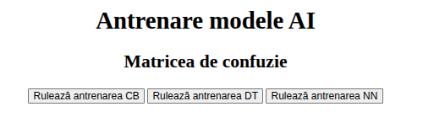
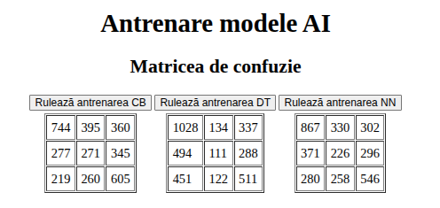
Apelarea algoritmilor de training
Algoritmii de training pot fi apelati din browser, dintr-o pagina HTML, prin intermediul unei functii async + await mapate pe un link disponibil prin FastAPI (ex: http://127.0.0.1:8000/train/CB) ; raspunsul este de tip JSON , iar decodarea lui (matricea de confuzie) este afisata intr-un tabel. In scriptul fast_api.py exista un decorator care “mapeaza” cererea GET(cu link-ul din pagina HTML) de o functie din script care executa antrenarea modelului, logarea parametrilor prin mlflow si salvarea modelului
Putem accesa pagina de training
din meniu
La finalul rularii fiecarui algoritm in parte
este afisata matricea de confuzie

Slide 14
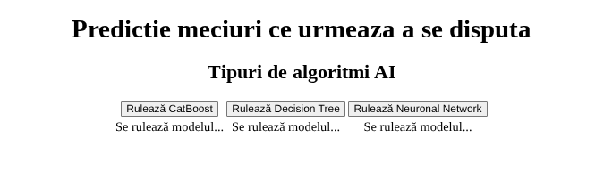
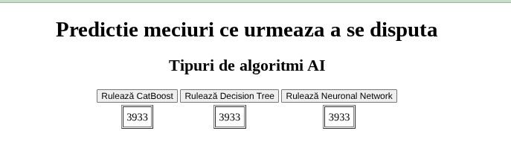
Realizarea predictiilor
Predictiile pot fi apelate din browser, dintr-o pagina HTML, prin intermediul unei functii async + await mapate pe un link disponibil prin FastAPI (ex: http://127.0.0.1:8000/predict/CB) ; raspunsul este de tip JSON , iar decodarea lui (nr de predictii) este afisat intr-un tabel. In scriptul fast_api.py exista un decorator care “mapeaza” cererea GET(cu link-ul din pagina HTML) de o functie din script care executa incarcarea modelului, generarea predictiei pe meciurile selectate, si actualizarea in baza de date a predictiilor, astfel ca acestea sa poata fi vizualizate ulterior
Putem accesa pagina de predictii
din meniu
La finalul rularii fiecarui algoritm in parte
este afisat numarul de predictii

Slide 15
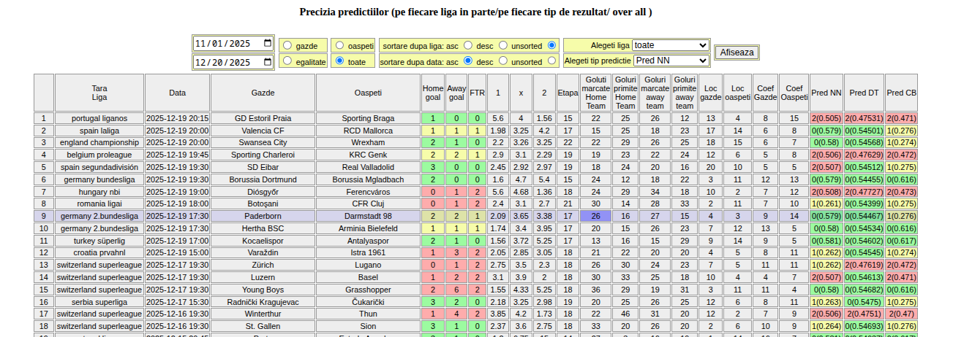
Statistici
Putem obtine statistici dupa mai multe criterii : tip de algoritm AI, perioada desfasurare meciuri, o anumita liga, tip de rezultat in meci. De asemenea se calculeaza precizia predictiilor pe fiecare tip de algoritm si fiecare tip de rezultat. (ex: pt rezultat “oaspeti” la NN obtinem o precizie de 0.506 pt meciurile desfasurate intre 01.11.2025 – 20.12.2025) (culorile semnifica tipul de rezultat din meci sau al predictiei pt fi mai usor de identificat vizual)

Slide 16
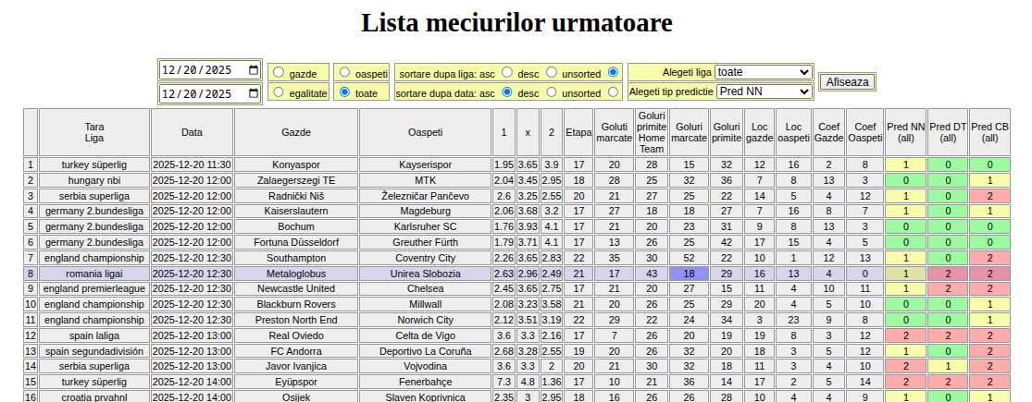
Predictia pe meciuri care urmeaza a se desfasura
Putem vizualiza predictiile pentru meciurile care nu s-au desfasurat, dupa mai multe criterii : tip de algoritm AI, perioada desfasurare meciuri, o anumita liga, tip de rezultat in meci. (culorile semnifica tipul de rezultat din meci sau al predictiei pt fi mai usor de identificat vizual)

Slide 17
Mediu de dezvoltare soft si hard
Sistem de operare Ubuntu 24.04.03 LTS
Logarea performantelor algoritmilor AI a fost realizata cu mlflow : mlflow server --host 127.0.0.1 --port 5000
Interfata dintre utilizator si modulele Python a fost realizata cu FastAPI : uvicorn fast_api:app –reload
Server web folosit Apache Web Server
Server Database MySQL 8.0.44
Accesare server www localhost : http://localhost
GitHub https://github.com/hohagigi/FinalProjectSDA_HOHA.git
Aplicatia a fost initial dezvoltata local, ca proiect partial in cadrul cursului SDA AI. Pe parcursul intregii perioade au fost aduse schimbari majore atat in abordarea problemei cat si in structurarea datelor si a codului.
La finalul perioadei de development aplicatia a trecut printr-un proces de dockerizare.

Slide 18

Dockerizarea aplicatiei
Pentru mediul de dezvoltare am folosit o configuratie “dev” care include 4 containere : (http://localhost:81)
Container
Container
Container
Container
Image:finalprojectsda-web
Image:finalprojectsda-api
Image:finalprojectsda-mlflow
Image:mysql:8.0
ports 81:80
ports 8000:8000
ports 5000:5000
ports 3307:3306
name: dev-web
name: dev-api
name: dev-mlflow
name: my_bet_db
Include partea de web server (paginile html si php)
Include modulele de python (calcul clasamente, training si prediction)
Include partea de logare performante modele AI
Include partea de baze de date

Slide 19
Planuri de viitor pentru aplicatie
Creare de modele pentru intervale bine definite de cote (ex: cota castig gazde intre 1.1 si 1.6) si aplicarea lor tot pe aceleasi intervale
Aplicarea inca odata a unui algoritm AI doar pentru inregistrarile care sunt considerate surprize.
Adaptarea functiei piRating
Documentarea din studii legate de predictia rezultatelor sportive folosind algoritmi de ML precum:
  Incorporating domain knowledge in machine learning for soccer outcome predictionhttps://link.springer.com/article/10.1007/s10994-018-5747-8
  Data-driven prediction of soccer outcomes using enhanced machine and deep learning techniques https://link.springer.com/article/10.1186/s40537-024-01008-2
Folosirea unui nginx server pentru DNS forwarding si

